Slide 1
Thư giãn:

Slide 2

Toán
Bài 65: Luyện tập (tiết 2)

Slide 3








Chào mừng thầy cô và các em đến với môn Toán

Slide 4

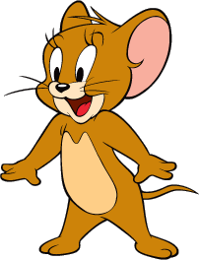


CÂU CÁ CÙNG
TOM & JERRY

Slide 5
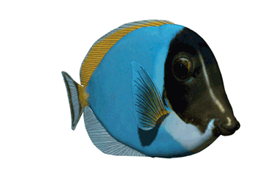

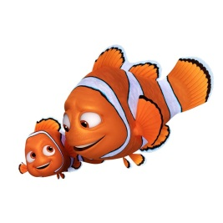



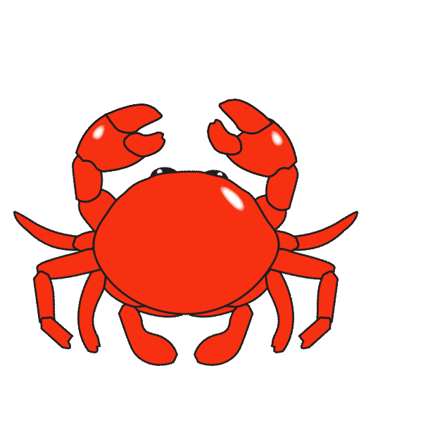
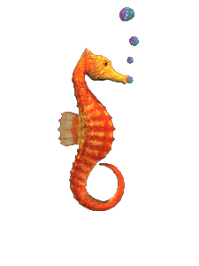
BÀI MỚI
CHÚC MỪNG
CHÚC MỪNG
CHÚC MỪNG
CHÚC MỪNG
CHÚC MỪNG
CHÚC MỪNG
CHÚC MỪNG

Slide 6



123 + 123 = ?
246

Slide 7
786 + 111 =?
897

Slide 8
841 – 321 = ?
520

Slide 9

156 + 159 = ?
315

Slide 10
258 +341 = ?
599

Slide 11
753 -159 =?
594

Slide 12
654 – 135 =?
519

Slide 13

  LÀM QUEN VỚI YẾU TỐ THỐNG KÊ XÁC SUẤT
CHỦ ĐỀ 13
BÀI 65: Biểu đồ tranh

Slide 14
Tiết 2
Luyện tập

Slide 15


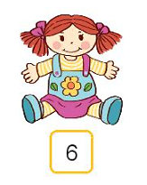

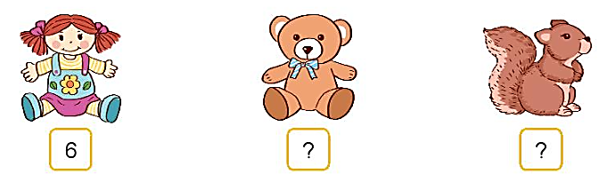
1
Cho biểu đồ sau:
Búp bê | Gấu bông | Sóc bông
Số ?
b. Số búp bê bằng số thú bông loại nào?
4
6

Slide 16

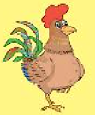

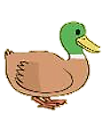
2
Biểu đồ sau biểu thị số gà, số ngỗng, số vịt có trên sân:
a. Mỗi loại có bao nhiêu con?
b. Con vật nào nhiều nhất? Con vật nào ít nhất?
c. Số gà nhiều hơn số ngỗng mấy con?
d. Số ngỗng ít hơn số vịt mấy con?
8
5
6

Slide 17

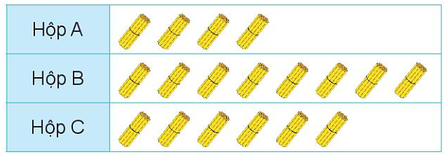

3
Quan sát biểu đồ rồi trả lời câu hỏi
SỐ QUE TÍNH TRONG MỖI HỘP
Mỗi gồm 10 que tính.
40
80
60
a. Mỗi hộp có bao nhiêu que tính?
b. Hộp nào có nhiều que tính nhất? Hộp nào có ít que tính nhất?

